Slide 1
Biologi 2
Immunologi

Slide 2
Tredje försvarsnivå

Slide 3
Specifika försvaret
Om infektion tar sig förbi första och andra försvarsnivåer aktiveras den sista försvarsnivå: det adaptiva försvaret
Specifika försvaret
Inlärda försvaret
Sköts av vita blodkroppar som heter lymfocyter
Tillhör kroppens mest avancerade celler
Delas i två huvudgrupper:
B-lymfocyter
T-lymfocyter

Slide 4
Antigen och Antikroppar
På ytan av virus och främmande celler finns ”kännetecken” i form av unika molekyler (antigener)
Lymfocyter utnyttjar dessa antigener för att mobilisera sitt försvar mot specifika patogener
T-lymfocyter har receptorer på sin yta som bindas till celler med de specifika antigener och däremot oskadliggöra dem
B-lymfocyter bildar antikroppar som passar likt nyckeln i ett lås på antigener
Notes:
Antigen = antibody generator

Slide 5
B-lymfocyter
På ytan av B-lymfocyter sitter antikroppar
Olika B-lymfocyter har olika antikroppar
B-lymfocyter transporteras ständigt runt i kroppen på jakt efter främmande antigener
När antikropparna känner igen någon antigen aktiveras celldelning i just den B-lymfocyt så att många av ”rätt sorts” antikroppar bildas
Differentiering sker i så kallade plasmaceller och minnesceller
Plasmaceller sprider fria antikroppar
Notes:
Minnesceller:
Lång livstid
Förvärvar immunitet mot sjukdomar

Slide 6
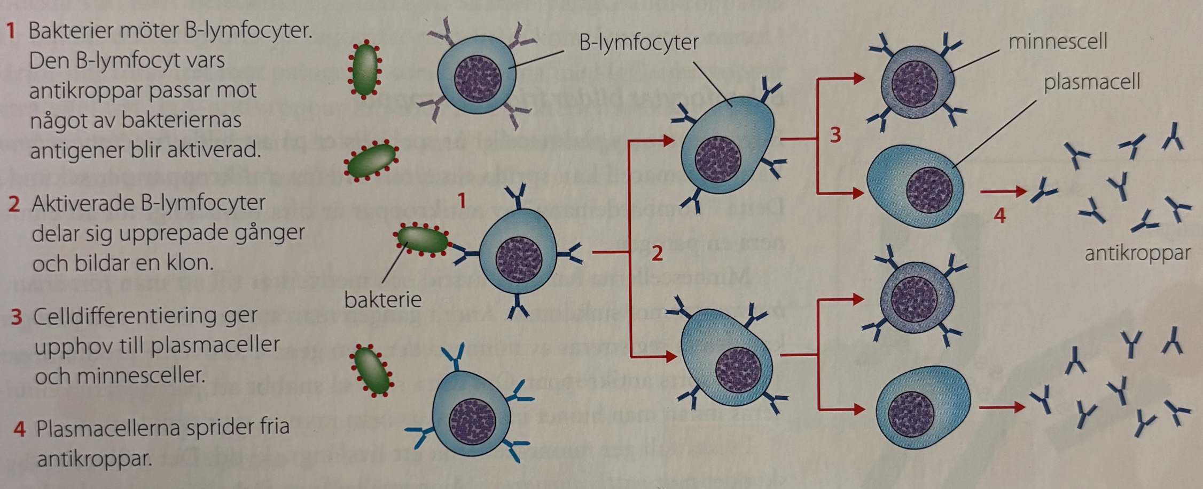

Slide 7
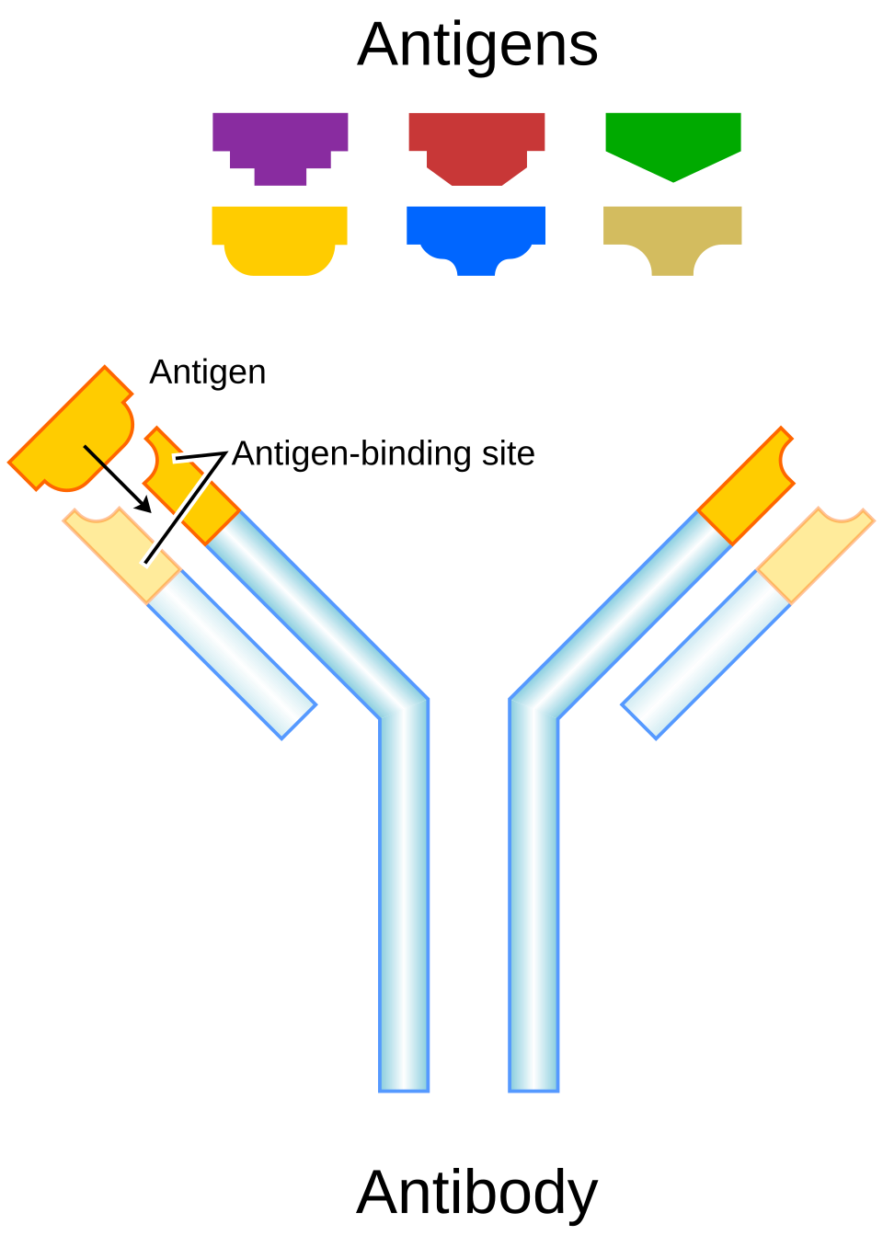
Skänkel
Skaft
Notes:
Polypeptidkedjor, förenade med disulfidbryggor
Antikroppar tillhör gruppen globuliner proteiner
Mer specifikt immunoglobuliner, Ig

Slide 8
IgG och IgA
Skaftet som B-lymfocyter bildar kan ha olika ändamål:
Skaftet som bindas till receptorer på fagocyter och komplementproteiner kallas IgG
Skaftet som används mot bakterier som sitter på slemhinnor kallas IgA
Bakterier får ingen fäste i slemhinnorna och kan lätt sköljas bort

Slide 9
T-lymfocyter
Virus och intracellulära bakterier gömmer sig inne i celler och kan därför inte bekämpas med antikroppar, komplementproteiner eller fagocyter
Infekterade celler skickar ut interferoner (varning signal)
Finns två T-lymfocyter för att bekämpa sådana infektioner:
T-mördarceller
T-hjlparceller

Slide 10
T-mördarceller
De flesta av kroppens celler har proteinkomplex på sin yta
MHC-molekyler av klass I
MHC-I kan binda fragment av proteiner som bildas inne i cellen
Om en cell innehåller en patogen kommer MHC-I visa proteinfragment från patogenen
T-mördarceller har på sin yta receptorer som passar mot specifika komplex av MHC-I och antigener
När T-mördarceller binder till en sådant komplex avger T-mördarcellen ämnen som dödar den infekterade cellen

Slide 11
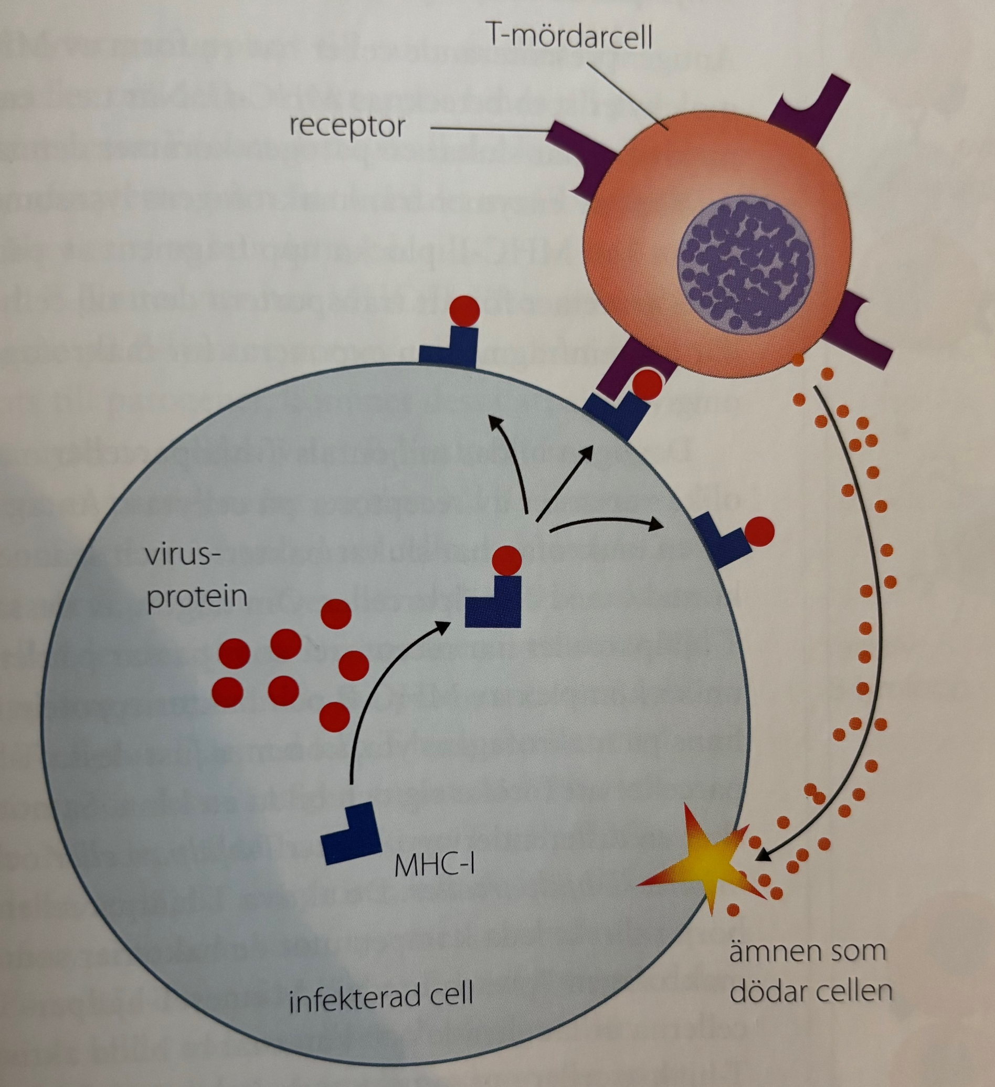

Slide 12
T-hjälparceller
T-hjälparceller spelar en central roll inom immunförsvaret:
Styr aktiviteten hos bl.a. makrofager, B-lymfocyter och T-mördarceller
Antigenpresentatörer som dendritiska celler och makrofager presenterar molekyler från fagocyterande patogener till T-hjälparceller genom sina MHC-II molekyler
B-lymfocyter behöver få kontakt med T-hjälparceller som har aktiverats av samma sorts antigen
T-mördarceller kräver cytokiner (signalämnen) från T-hjälparceller innan de aktiveras

Slide 13
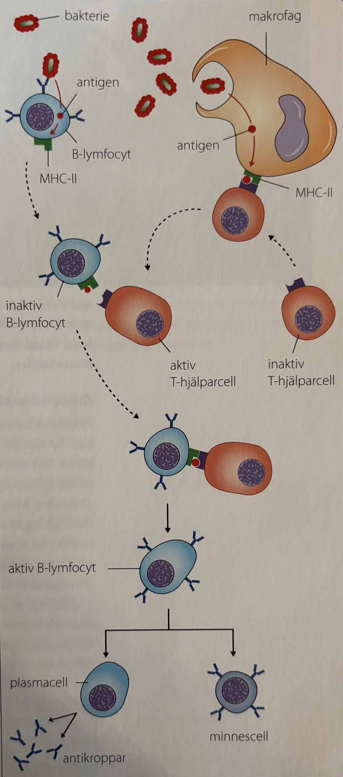
Notes:
Infoga bilden om samarbete mellan B-lymfocyter och T-lymfocyter

